Slide 1

постановщик задачи — Департамент здравоохранения Москвы
Контроль качества DXA
Локальное приложение и защищённый сервер
Команда 239.Hack · ЛЦТ 2026

Slide 2
Команда 239.Hack
Контроль качества DXA
Исследование A
Проверено
Вердикт
Исследование B
Проверить
1 из 3
требует проверки
Исследование C
Проверено
Краткое описание решения:
Сервис проверяет DXA-снимки позвоночника и бедра по пяти критериям задания. Показывает вердикт, измерение и место нарушения на снимке.
Схема интерфейса · без клинических данных
О команде
Капитан: Урусов Михаил Алексеевич
Кол-во участников: 3
Город и регион: Москва
Уникальность решения:
Критерии выражены в мм и градусах. Контур определяет ось позвоночника; опорные точки помогают проверить Th12. Сервис работает локально и на защищённом сервере.
2

Slide 3
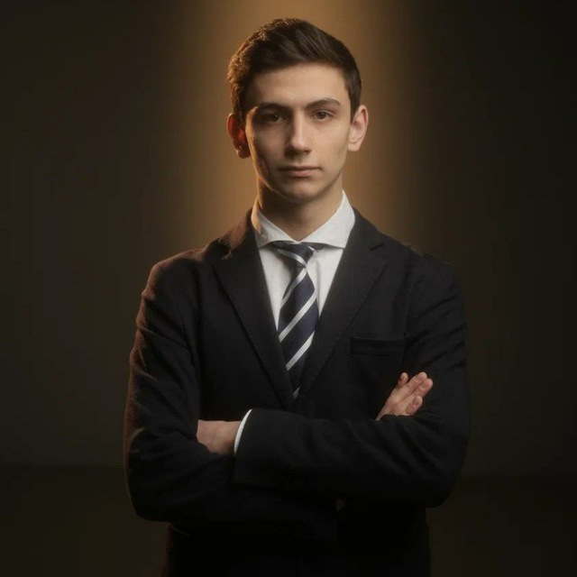
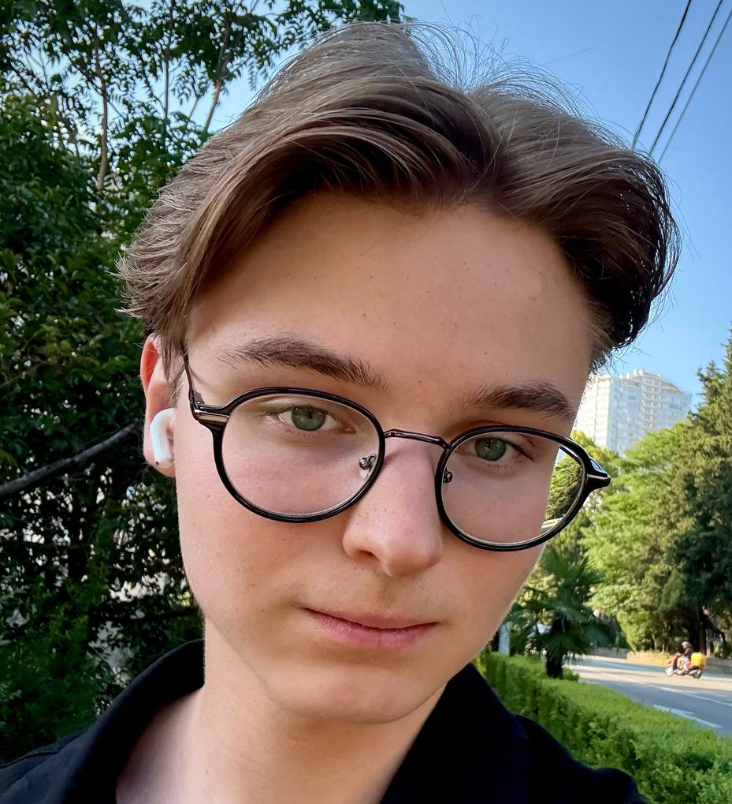
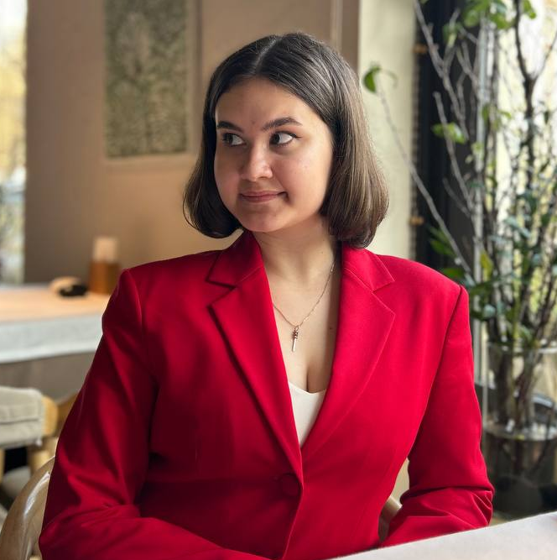
КОМАНДА
?
?
?
Михаил Урусов
Тимофей Ильин
Скоморохова Александра
бэкенд-программист, фронтенд-программист
@Patricium239
Студент 3 курса факультета Математики и Компьютерных наук СПбГУ
ML-инженер, бэкенд-программист
@theorcos
Студент 3 курса факультета AI360, МФТИ
Специалист
@alexa_skom
Студент 3 курса института клинической медицины им. Н.В. Склифосовского, Первого МГМУ им. И.М. Сеченова

Slide 4

КОРОТКО О РЕШЕНИИ
Что получает специалист
Когда и как работает
• Вход: DICOM, папка или ZIP; повторы по пикселям удаляются.
• Позвоночник и бедро: все найденные нарушения в одном отчёте.
• Измерения в градусах и миллиметрах, разметка и пояснения.
• Выход: XLSX / CSV, снимки с отметками и DICOM SR.
• Сразу после съёмки, пока можно проверить укладку пациента.
• Локально, без интернета и GPU; пакетный API и интерфейс.
• 1,6 с на исследование: медиана замера команды на CPU.
• Спорные результаты проверяет специалист.
Notes:
Мы решаем задачу контроля технического качества снимка до его интерпретации врачом. Если замечание обнаружено у аппарата, специалист может проверить укладку сразу. Сервис принимает обычную выгрузку денситометра, определяет анатомическую область и возвращает объяснимый результат по каждому изображению. При нескольких нарушениях сохраняется весь список. Плотность кости и диагноз система не оценивает. В основе решения измерения и две нейросетевые проверки формы. По документации обработка занимает медианно 1,6 секунды на исследование на CPU, но это замер команды на предоставленном наборе, а не результат независимой проверки на стенде организатора.
Источники: приложенные ТЗ, документация версии 1.1.0 и исходная презентация.

Slide 5
ЛОГИКА
От снимка к вердикту: какие проверки включаются и почему
Снимок DICOM
Подготовка
Определение области
Файл, папка или ZIP
Яркость, ориентация, повторы
Позвоночник или левое / правое бедро
Позвоночник
Бедро
Геометрия: укладка и ось
Геометрия + CNN: посторонние предметы
Геометрия: отступы ROI 3 / 3 / 2 см
Геометрия + CNN: ротация по малому вертелу
Хотя бы один критерий сработал: класс 1. Иначе: класс 0.
Все нарушения + измерения + разметка + таблица + DICOM SR
Расхождение оценок: пометка специалисту. Неизвестная область / сбой: ручной разбор или Failure.
Notes:
Сервис проходит один общий путь до выбора анатомической области. При чтении мы приводим изображение к стандартной яркости и ориентации и удаляем пиксельные дубликаты. Затем классификатор направляет снимок в ветку позвоночника или бедра. Внутри ветки запускаются все относящиеся к ней проверки, поэтому один снимок может получить несколько замечаний. Геометрия измеряет углы и расстояния. Только для посторонних предметов и ротации к измерению добавляется ResNet-34: ответы трёх моделей усредняются, затем объединяются с геометрической оценкой и сравниваются с настроенным порогом. Модель ключевых точек подключается отдельно для Th12 и по документации выключена в стандартном запуске. После проверок любой сработавший критерий даёт класс 1, а все найденные нарушения сохраняются в отчёте. Класс 0 означает отсутствие сработавших критериев, но не отменяет пометки ручной проверки: при расхождении оценок или подавлении вердикта по оси специалисту нужно проверить результат. Ошибки обработки фиксируются отдельно, пакет продолжается.
Источник: Документация.pdf, с. 6–10. Схема описывает документированную конфигурацию.

Slide 6
ЛОГИКА
Проверка позвоночника: укладка, ось и посторонние предметы
Снимок позвоночника после общей подготовки
Укладка
Ось
Посторонние предметы
Кость в нижних боковых зонах
+ модель вида снимка
Линия через центры позвонков
+ контроль по краям колонны
Top-hat: яркие тонкие структуры
+ среднее 3 моделей ResNet-34
Гребни не попали в кадр
spine_position
Наклон >5°; разница углов ≤2°
spine_axis
Объединённая оценка > порога
spine_artifacts
Верх кадра: отдельная проверка Th12
Изгиб / спорный угол: проверка¹
Без CNN: геометрия + пометка
Сработал любой критерий: класс 1 + все нарушения и измерения
Th12 опционально: <5% тела — нарушение, 5–50% — ручная проверка. По умолчанию выключен.
¹ При изгибе или несогласии оценок вердикт по оси может подавляться; пометка сохраняется.
Notes:
После определения области проверки идут по трём направлениям. В укладке оценивается, попали ли в нижнюю часть кадра гребни подвздошных костей: геометрический признак дополняет модель вида снимка. Ось оценивается двумя способами: по центрам тел позвонков и по краям позвоночной колонны. Документация описывает линию Тейла–Сена и требование согласия углов в пределах двух градусов. При изгибе или расхождении измерений вердикт по оси может подавляться, поэтому отсутствие этого кода не всегда означает подтверждение нормы. Для посторонних предметов геометрический фильтр выделяет тонкие яркие структуры, а ResNet-34 даёт второе мнение. Среднее трёх CNN объединяется с измерением; итог сравнивается с настроенным порогом. Если CNN недоступна, работает геометрия с пометкой. Верх укладки проверяет отдельный модуль ключевых точек: менее пяти процентов Th12 даёт нарушение, от пяти до пятидесяти процентов — ручную проверку. Это документированное правило, а не доказательство выполнения требования ТЗ о половине Th12. В обычной сборке модуль выключен. Все сработавшие критерии попадают в результат одновременно. Источник: Документация.pdf, с. 7–10; порог оси 5°: ТЗ, п. 2.3.

Slide 7
ЛОГИКА
Проверка бедра: отступы поля и ротация
Снимок бедра после определения стороны
Для CNN: правое бедро отражается в левое, длинная сторона — 320 px
Отступы ROI
Ротация
Большой вертел, седалищная кость, наружный контур
Измерение расстояний до границ поля в миллиметрах
Площадь выступа малого вертела: ориентир 96–272 мм²
+ среднее трёх ResNet-34 → объединённая оценка
Сверху <3 см / снизу <3 см / сбоку <2 см
Любое условие → hip_roi
Объединённая оценка выше порога
hip_rotation
Не найдена седалищная кость: оценка по анатомии + флаг
CNN и геометрия расходятся: пометка специалисту
ROI или ротация нарушены: класс 1; сохраняются оба кода, если нужно
Масштаб в документации: 0,607 мм/пиксель для бедра. На другом аппарате его нужно проверить.
Notes:
Ветка бедра оценивает два вида нарушения. Для ROI система ищет анатомические ориентиры и измеряет отступы до границ поля. Это прямое правило рисунка 6 ТЗ: три сантиметра сверху и снизу, два сбоку. Нарушение любого отступа формирует hip_roi. Если седалищная кость не найдена, документация допускает оценку нижнего отступа по типичной анатомии, но обязательно с флагом: такой результат менее надёжен. Ротацию нельзя свести к одному расстоянию. Сначала измеряется выступ малого вертела, затем добавляется оценка CNN. Три ResNet-34 с разной инициализацией усредняют ответ. Для CNN правое бедро отражается в левое, яркость нормализуется по перцентилям, длинная сторона приводится к 320 пикселям. Итоговое решение принимается по объединённой оценке и настроенному порогу; диапазон 96–272 квадратных миллиметра — геометрический ориентир, а не единственное правило гибрида. Расхождение нейросети и измерения сохраняется как пометка. Если нейросеть не загрузилась, остаётся геометрический расчёт с флагом недоступности CNN. Проверки независимы по назначению: в итог можно включить сразу оба нарушения. Масштаб 0,607 миллиметра на пиксель относится к описанному аппарату. По документации отдельная проверка видимости всех обязательных ориентиров позиционирования бедра не подтверждена. Источник: Документация.pdf, с. 6–10; ТЗ, п. 2.3.

Slide 8
Верификация решения
252 снимка, по каждому критерию всего 6–36 нарушений
100
499
252
часть 1
часть 2
часть 3
часть 4
часть 5
#1
проверка
обучение
обучение
обучение
обучение
исследований
DICOM-файлов
уникальных снимков
#2
обучение
проверка
обучение
обучение
обучение
#3
обучение
обучение
проверка
обучение
обучение
Нарушений мало, и они разные
обучение
обучение
обучение
проверка
обучение
#4
Укладка
6 из 99
#5
обучение
обучение
обучение
обучение
проверка
Наклон оси > 5°
10 из 99
Пять частей OOF: каждый снимок проверяет модель, обученная на остальных четырёх. Снимки одного исследования остаются вместе. Метрики качества рассчитаны на 249 снимках; причины исключения ещё трёх нужно уточнить.
Посторонние предметы
17 из 99
Ротация бедра
36 из 150
Отступы поля
7 из 150
Notes:
Главное ограничение обучения — редкие нарушения. Например, для укладки имеется всего шесть положительных примеров. Поэтому основу составляют анатомические измерения, а ResNet-34 дополняет их там, где важна форма. Три модели с разной инициализацией усредняют ответ. По описанию команды использована проверка на пяти частях: каждый снимок оценивает модель, которая не обучалась на этой части. Снимки одного исследования остаются вместе; до финальной сдачи нужно также подтвердить объединение всех исследований одного пациента. В оценке качества 249 снимков из 252 уникальных. Причины исключения остальных трёх необходимо зафиксировать.
Источники: приложенные ТЗ, документация версии 1.1.0 и исходная презентация.

Slide 9

МЕТРИКИ КАЧЕСТВА
Метрики 100 исследований · интервалы по сводным числам
КРИТЕРИЙ
НАР./ВСЕГО
НАЙДЕНО
БЕЗ ЛОЖНЫХ
F1, 95% ИНТЕРВАЛ
F1
ROC-AUC, 95% ИНТЕРВАЛ (0.4–1)
AUC
Укладка
6/99
0.83
1.00
0.91
0.82
Наклон оси
10/99
0.70
0.94
0.64
0.82
Посторонние предметы
17/99
0.59
0.95
0.58
0.79
0.65
0.84
Ротация бедра
36/150
0.69
0.91
0.48
0.68
0.70
0.84
Отступы поля
12/150
0.92
0.96
0.35
0.89
0.76
0.96
Позвоночник (любое)
31/99
0.71
0.87
0.49
0.64
0.71
0.75
Бедро (любое)
44/150
0.77
0.87
0.50
0.68
0.74
0.83
Все снимки (любое)
75/249
0.75
0.87
0.49
0.68
0.73
0.80
базовая геометрия без нейросети
текущая версия сервиса
Розовые полосы — приближённые 95% интервалы из сводных чисел: F1 — бутстрэп кадров, ROC-AUC — формула Hanley–McNeil. Сиреневые — прежняя версия.
Notes:
Здесь важно разделить качество ранжирования и качество готового решения при выбранном пороге. Например, для оси ROC-AUC равен 0,82, но чувствительность всего 0,30: при этом пороге система пропускает примерно семь из десяти размеченных нарушений оси. В целом чувствительность 0,67 и специфичность 0,75 означают, что сервис пока подходит для поддержки специалиста, а не для самостоятельного допуска снимка. Интервалы ROC-AUC широкие из-за небольшой выборки. Розовые значения относятся к прежней конфигурации с оценкой ROI по длине поля. Синие показывают геометрический вариант с ROI по рисунку 6. Одновременно меняются и модель, и правило ROI, поэтому общую разницу нельзя приписать только нейросети. Рабочая версия перешла на прямые отступы по рисунку 6 ТЗ, после чего полного сопоставимого прогона ещё не было. Поэтому эту таблицу следует воспринимать как результат эксперимента, а актуальные метрики финальной сборки необходимо пересчитать.
Источники: приложенные ТЗ, документация версии 1.1.0 и исходная презентация.

Slide 10
ЭКСПЕРИМЕНТЫ
Сравнение моделей ротации и посторонних предметов, OOF
Ротация бедра · 36 из 150
Посторонние предметы · 17 из 99
ROC-AUC (1.0 — идеал):
ROC-AUC (1.0 — идеал):
выступ 0.68
top-hat 0.79
нейросеть 0.80
нейросеть 0.83
нейросеть + измерение 0.82
нейросеть + измерение 0.85
Правило объединения и порог настроены без проверочного фолда; статистическая значимость прибавки не установлена.
Правило объединения и порог настроены без проверочного фолда; статистическая значимость прибавки не установлена.
 | НАШЛИ | БЕЗ ЛОЖНЫХ | F1
выступ | 0.61 | 0.70 | 0.48
нейросеть + измерение | 0.67 | 0.76 | 0.55
 | НАШЛИ | БЕЗ ЛОЖНЫХ | F1
top-hat | 0.53 | 0.94 | 0.58
нейросеть + измерение | 0.65 | 0.93 | 0.65
по горизонтали — доля ложных тревог, по вертикали — доля найденных нарушений
по горизонтали — доля ложных тревог, по вертикали — доля найденных нарушений
Notes:
Для ротации AUC растёт от 0,68 у геометрии до 0,80 у нейросети и 0,82 у гибрида. Для посторонних предметов получаются 0,79, 0,83 и 0,85. Это поддерживает идею объединения, но статистическая значимость прироста относительно CNN отдельно не доказана. Сеть полезна в задачах формы, а измерения сохраняют понятное специалисту объяснение. Кривые показывают обмен между найденными нарушениями и ложными тревогами, но для сервиса важно качество конкретного выбранного порога.
Источники: приложенные ТЗ, документация версии 1.1.0 и исходная презентация.

Slide 11

ИНТЕРФЕЙСЫ
Загрузка, проверка замечаний и структурированный результат
Контроль качества DXA
1
Веб-приложение
Загрузить DICOM, папку или ZIP. Открыть снимок с разметкой, проверить замечания, выгрузить таблицу и DICOM SR.
Исследование A
Проверено
Вердикт
Исследование B
Проверить
2
Приложение для Windows и macOS
1 из 3
требует проверки
Тот же интерфейс на компьютере пользователя: снимки не покидают его, интернет не нужен.
Исследование C
Проверено
3
Пакетный API и сценарий PACS
Схема интерфейса · без клинических данных
API обрабатывает архив и выдаёт результаты. Для пилотного обмена с PACS нужен внешний DICOM-роутер.
Notes:
В документации приведён пример: измеренный наклон оси составляет минус 6,58 градуса. Знак задаёт направление, а для контроля используется величина отклонения. В ответе указаны тип нарушения, статус и длительность обработки. Такой результат специалист может сопоставить с разметкой, а разработчик — автоматически прочитать. Для демонстрации мы загружаем архив, открываем подозрительный снимок и показываем, как замечание превращается в строку таблицы и DICOM SR. Затем проверяем случай с несколькими нарушениями и повреждённый файл. Веб-интерфейс, локальный контейнер и пакетный API используют один конвейер. Интеграция с PACS требует отдельного роутера; выдача SR сама по себе ещё не доказывает готовый обмен с архивом. Снимки для демонстрации следует взять из разрешённого организатором набора.
Источники: приложенные ТЗ, документация версии 1.1.0 и исходная презентация.

Slide 12
ПИЛОТ И РИСКИ
До полного соответствия ТЗ: проверки и оценка финальной версии
ЧТО НУЖНО ЗАКРЫТЬ | ДЕЙСТВИЕ ПЕРЕД СДАЧЕЙ / В ПИЛОТЕ | ПРИОРИТЕТ
Th12 выключен; правило 5–50% требует уточнения | Включить модуль и согласовать условие половины Th12 | P0
Позиционирование бедра и разметка оператора | Подтвердить все ориентиры; согласовать контроль разметки | P0
Метрики относятся к прежнему правилу ROI | Пересчитать OOF для сдаваемой версии с ROI по рис. 6 | P0
Ось: чувствительность 0,30; укладка: F1 0,32 | Разобрать пропуски, пороги и случаи ручной проверки | P1
Один аппарат, масштаб задан константой | Проверить физический масштаб и качество на новых аппаратах | P2
Пилот параллельно с врачом | Измерять ложные тревоги, пропуски, время контроля и повторы | ПИЛОТ
Notes:
По материалам у нас есть содержательно проработанный локальный прототип с понятной архитектурой и контрактом результатов. Следующий шаг — зафиксировать одну сдаваемую конфигурацию, включить обязательные проверки и повторить оценку именно этой версии. Нужны также согласованные правила Th12 и позиционирования бедра, проверка разметки либо письменное уточнение организаторов по её отсутствию во входных данных. Измерения сейчас привязаны к одному аппарату, поэтому новый аппарат требует проверки масштаба и отдельной валидации. Пилот начинаем параллельно с врачом: считаем найденные нарушения, ложные тревоги, время контроля и повторные исследования. Только после этого оцениваем, можно ли использовать подсказку непосредственно у аппарата. Больше данных поможет качеству, но не заменит исправление контрактов и комплектности поставки.
Источники: приложенные ТЗ, документация версии 1.1.0 и исходная презентация.

Slide 13
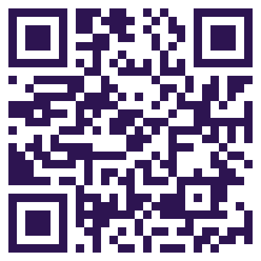
Спасибо!
Готовы ответить на вопросы
РЕПОЗИТОРИЙ
github.com/theorcos239/LCT_2026
ВЕБ-ДЕМОНСТРАЦИЯ
https://89.208.196.172 — открытый доступ
TELEGRAM-БОТ (ДЕМОНСТРАЦИЯ)
@LCT_bone_density_research_bot
репозиторий
docs/USER_GUIDE.md — работа с сервисом
docs/REVIEW.md — запуск за 5 минут

